Slide 1
ПРЕДПРИЯТИЕ ОПТОВОЙ ТОРГОВЛИ ОБРАБОТКА ЗАЯВОК НА ПОСТАВКУ
Микулич Станислав Васильевич
Группа 5242210 14.12.2023
Notes:
Этот шаблон можно использовать как начальный файл для представления учебных материалов группе слушателей.
Разделы
Для добавления разделов щелкните слайд правой кнопкой мыши. Разделы позволяют упорядочить слайды и организовать совместную работу нескольких авторов.
Заметки
Используйте раздел заметок для размещения заметок докладчика или дополнительных сведений для аудитории. Во время воспроизведения презентации эти заметки отображаются в представлении презентации.
Обращайте внимание на размер шрифта (важно обеспечить различимость при ослабленном зрении, видеосъемке и чтении с экрана)
Сочетаемые цвета
Обратите особое внимание на графики, диаграммы и надписи.
Учтите, что печать будет выполняться в черно-белом режиме или в оттенках серого. Выполните пробную печать, чтобы убедиться в сохранении разницы между цветами при печати в черно-белом режиме или в оттенках серого.
Диаграммы, таблицы и графики
Не усложняйте восприятие: по возможности используйте согласованные, простые стили и цвета.
Снабдите все диаграммы и таблицы подписями.

Slide 2
Задачами курсового проекта являются:
анализ библиографических источников по функционированию систем аналогичных создаваемой, в данной или смежных областях;
обоснование значимости и актуальности объекта проектирования в данной предметной области;
анализ возможных путей и способов проектирования решения поставленных задач;
внедрение конфигурации в эксплуатацию, а также сопровождение на предприятии.
Notes:
Дайте краткий обзор презентации. Опишите главную суть презентации и обоснуйте ее важность.
Представьте каждую из основных тем.
Чтобы предоставить слушателям ориентир, можно можете повторять этот обзорный слайд в ходе презентации, выделяя тему, которая будет обсуждаться далее.

Slide 3

Анализ существующих решений
Создание отчетов о движении товара.
Возможность интеграции онлайн-касс.
Возможность загрузки новых позиций от поставщиков в разных форматах.
Создание отчетов о наличии и статусе позиций на складе.
Быстрое удаление из списков отгруженных и проданных товаров.
Автоматическое сведение в таблицу заказов на разных складах.
Создание отчетов о спросе на позиции, с сортировкой популярных, неходовых, сезонных товаров.
Работа с возвратом товаров.
Автоматическое корректирование розничных цен при изменении закупочных
Отчет по расходам с разбивкой на сегменты: оплата товара, стоимость доставки и т. д.
Создание сопроводительной документации: банковских платежных поручений, счетов, квитанций и др.
Возможность для интеграций в СRM, бухгалтерские онлайн-кабинеты и др.
Наличие опции размещения баз данных в других сервисах.
Notes:
Это другой параметр для обзорных слайдов, использующих переходы.

Slide 4
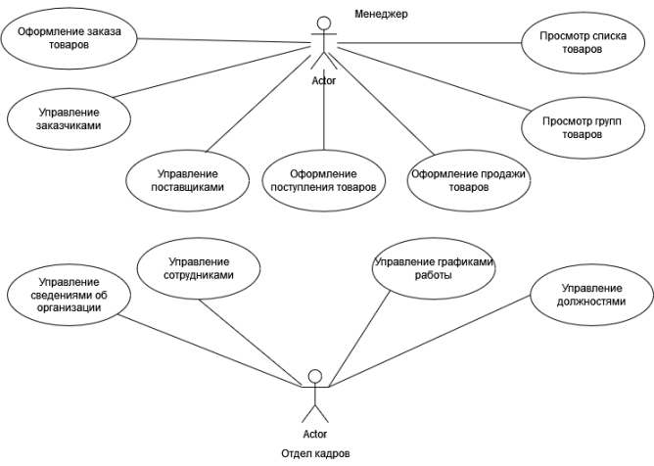
Диаграмма прецедентов

Slide 5
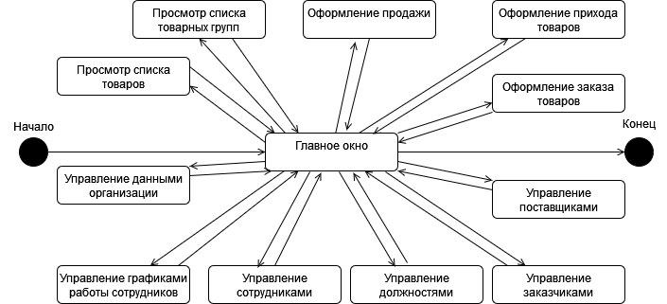

Диаграмма состояний

Slide 6

Выбор программного обеспечения
Преимущества:
Самоуправление — созданный вами код сможет работать на всех платформах, которые поддерживают объектно-ориентированный язык программирования.
Безопасность —в большой степени достигается из-за строгости статичной типизации.
Многофункциональность.
Несложный синтаксис.
Java-код приложений получил широкое применение для Android-разработки.
Отдельно следует отметить достоинства ООП (объектно-ориентированное программирование):
возможность параллельной разработки;
высокая гибкость;
многократное использование одних и тех же классов;
хорошая организация кода, который легко поддерживать.

Slide 7

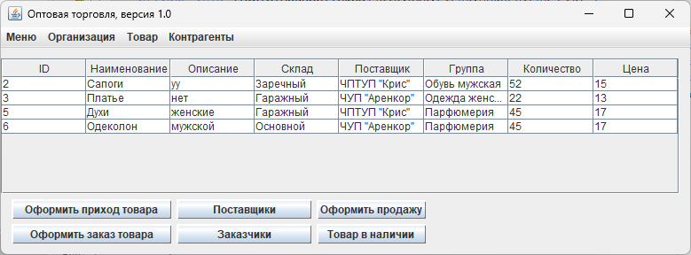
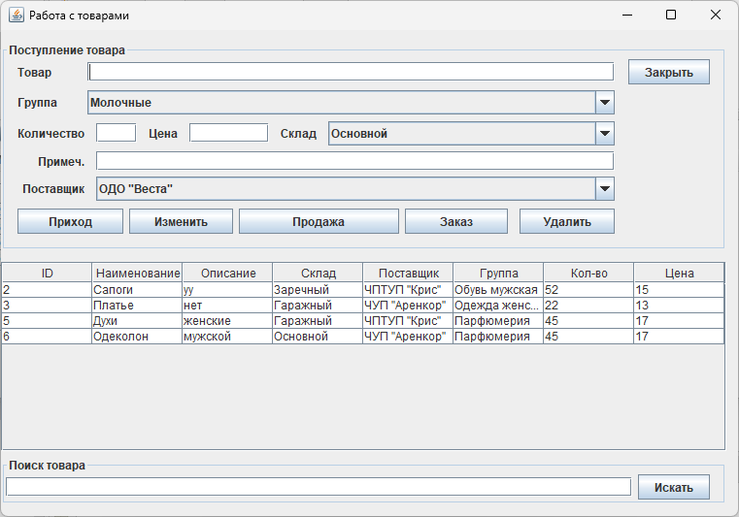
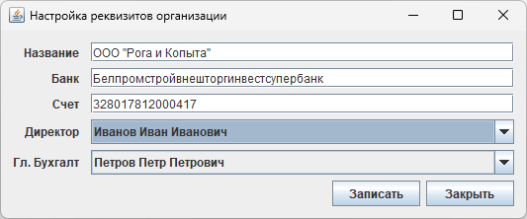
Формы управления

Slide 8
Тщательное тестирование
Действие актера | Действие АСОИ | Отметка о правильной работе или описание ошибки
Оформить приход товара | Форма прихода товара, внести запись в список товаров. Сохранить | Загрузка успешно завершена
Оформить заказ и продажу товара | Форма заказа или продажи товара, внести запись в таблицы товаров и заказов | Выведены результаты поиска либо сообщение об отсутствии
Просмотр поставщиков и заказчиков | Вывести на экран данные поставщиков и заказчиков | Выведены результаты поиска либо сообщение об отсутствии
Просмотр товара в наличии | Вывести на экран данные товаров в наличии. | Выведены товары в наличии в продаже
Управление данными организации | Вывести на экран данные об организации, при изменении - сохранить | Выведена информация о сотрудниках и организации
Notes:
Это другой параметр для обзорного слайда.

Slide 9

ЭНЕРГО- И РЕСУРСОСБЕРЕЖЕНИЕ
Между вложением в прибыль и вложением в экономию с точки зрения экономики разницы нет. Просто экономия - менее затратный и более управляемый процесс, в основе которого лежит изменение взглядов руководителя на источники получения дополнительной прибыли
Notes:
Какие способности приобретут слушатели по завершении обучения? Коротко опишите каждую цель и полезность данной презентации для слушателей.

Slide 10
ЗАКЛЮЧЕНИЕ
Процесс учета в организации в автоматизированном виде-непосредственно важная и актуальная задача в современных условиях развивающихся информационных технологий, а также при наличии широких возможностей выбора платформы уже существующих программных продуктов для реализации автоматизированных систем учета.
В ходе выполнения курсового проекта подробно рассматривалось решение данной задачи. Необходимое для этого исследование включило в себя сбор, анализ и обработку полученных сведений по предметной области в целом и методах решения данной задачи в частности.
Немаловажными оказались данные о ведении учета об оказании услуг в рассматриваемой организации ранее. На основании полученных сведений был произведен подбор оптимальной модели автоматизированного решения для учета в организации, проведен анализ имеющихся на рынке систем для автоматизации учета.
Notes:
Используйте заголовки разделов для каждой из тем, чтобы переход был понятен для аудитории.

